Slide 1

An Introduction To Go Programming Language
@森亿智能-基础架构-潘成涛
Notes:
大家好，我是来自森亿智能的开发工程师，潘成涛，目前和你们的沈老板在同个部门，当然工作内容还是有区别的。这次很高兴能够来到这里和各位同学面对面地进行技术上的讨论，当然也很感谢大家能抽出时间参加，特别是现在已经临近饭点了。据我所知，之前我们部门的另一位同事，殷佳珩也来做过关于 Postgresql 的分享， 前几天在公司内部他也做了一次对于pg性能调优的演讲。老实说我今年也在更深入地接触数据库相关技术，希望以后有机会也能继续分享给大家。
我本人去年毕业，大学里用得比较多的其实是 C#，工作后也是继续在 .NET Core 平台上继续输出。转到沈老板这一组后本来想着有机会多用用 node 或者 python，结果临时任命，被委派了一个帮助公司的AI开发人员迁移一个机器学习工程，负责框架代码和部署上的事情。这个项目原先是用 python 写的，但是安全性和性能都不是非常乐观，所以最后拍板使用 Go 重写。大概是7月底到现在的事情，所以使用 Go 大概也有两个月了，勉强能算是入门，也趁着这个机会，向大家介绍下Go这样一门简单实用的语言。这次准备得有点仓促，成稿时间也比较短，而且本人的PPT能力比在座的某些人控制自己不碰女装的能力还要差劲，所以，水平一般，能力有限，还请大家多多批评指正。
闲话说了这么多，让我们正式进入今天的正题吧。

Slide 2
An Introduction To Go Programming Language
The Evolution of Go
Basic Concepts
Chit-chat
Notes:
首先让我们看看这次的分享大纲。
在第一节中，我将向大家介绍Go语言的诞生契机和背景，以及目前的发展，这是我们旅程的起点，我觉得这一节对于大家了解 Go 十分的重要。
在第三节中，我们将比第一节更加深入，了解Go语言中有趣的地方，基础用法，项目风格，代码格式，重要的特性，甚至是作为一门静态强类型语言不足的地方。而且考虑到目前业界主流的编程思维仍然是面向对象编程，包括现在的前端同学很多也是使用C#的孪生兄弟，同样由安德斯海尔斯伯格主持的Typescript进行开发。而在使用Go的过程中，从某种意义上来说大家也仍然可以采用熟悉的面向对象编程思想，所以我也会做相应的介绍。
最后一节，假如时间充裕，我想随便谈谈一些有趣的事情，包括我也用Go写了一个Pipeline模型库，而在我自己学习的过程中，也经历了一些框架设计思维上的转变，我觉得都是可以分享给大家的。当然最主要的，我也准备了一些对于使用Go的过程中遇到的不舒心的地方的吐槽。

Slide 3
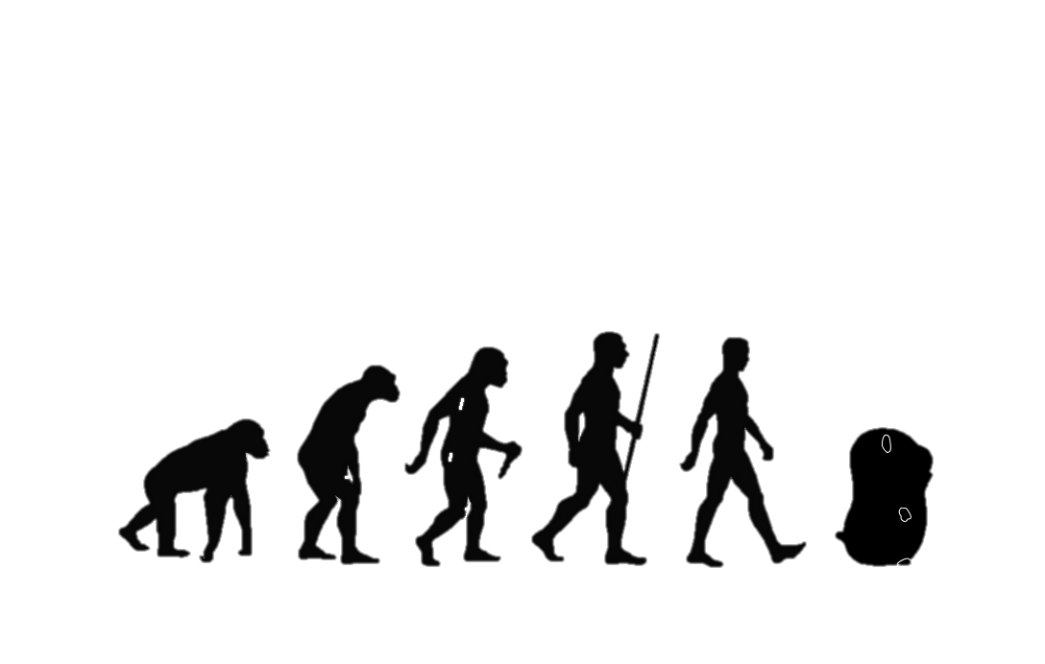
The Evolution of Go
Notes:
本次分享中，我只是想让各位同学能多了解一些有趣的技术和理念，倒不是真的想去教大家怎么去使用Go，因为我觉得如果只是这样，对大家将毫无用处，而我也没有这样的能力教会各位工学。实际上，我也问了一些开发人员，包括自己。我想从这短短的一个小时中了解到一门语言或者一门技术的什么方面呢，我相信并不是所谓的用法和语法。而这次分享也是基于这个初衷，我更想大家在这次分享结束后，会有一种想去了解它，或者学习的冲动。就好像游戏Cg宣传片，没有具体的键位和装备属性介绍，只有吸引人的剧情和旁白。所以老实说，我觉得第一节的内容，挺重要的。ok，希望大家多多批评指正吧。
作为一门09年才由谷歌正式推出的开源语言，即便是在目前的主流开发语言的圈子中，Go也算得上是年纪最小的那批。尽管年纪小，Go却已经两次获得TIOBE的年度编程语言称号，分别是09年和16年。09年可以理解，毕竟有着谷歌和多个知名开发者的背书，而16年那次我觉得可能是因为那几年容器和微服务的火爆，得益于开发效率和开发性能的完美平衡，众多使用 Go 编写的适用于云计算开发的开源项目也慢慢被发掘了出来。而CNCF，也就是云原生计算基金会，在2015年正式成立。

Slide 4
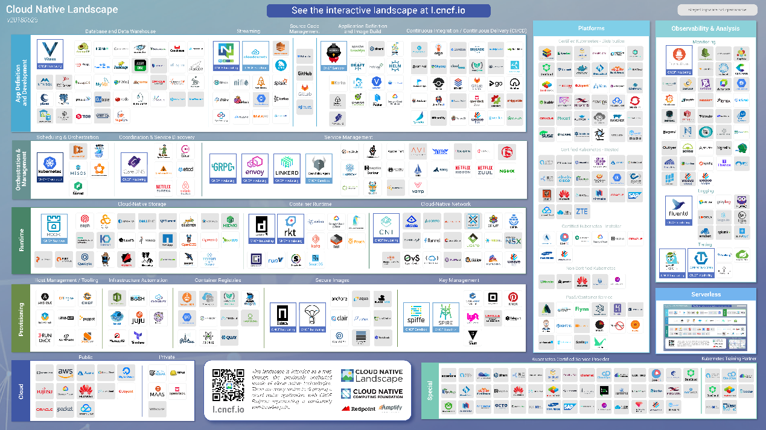
Notes:
如今的Go已经应用在了互联网云计算的方方面面，CNCF蓝图中90%的项目都是由Go编写。值得介绍一句的是，K8S和普罗米修斯项目今年相继从CNCF毕业。Go的主场涉及到了Web开发，代理服务器，数据库，消息队列，容器，监控，日志框架，云基础设施，系统服务等等方面。而且前两年很火的区块链技术，Go在其中混得也是如鱼得水。热门的开源项目除了刚才提到的K8S，普罗米修斯，还有诸如 etcd，tidb，influxdb，docker，grafana，还有需要消音的 shadowsocks-go。而在国内大规模应用Go语言的比较知名的互联网公司则有七牛云，滴滴，新浪，小米，PingCAP等。
这样看起来，Go确实是挺火爆的。不过我还想分享一张很有趣的图片。

Slide 5
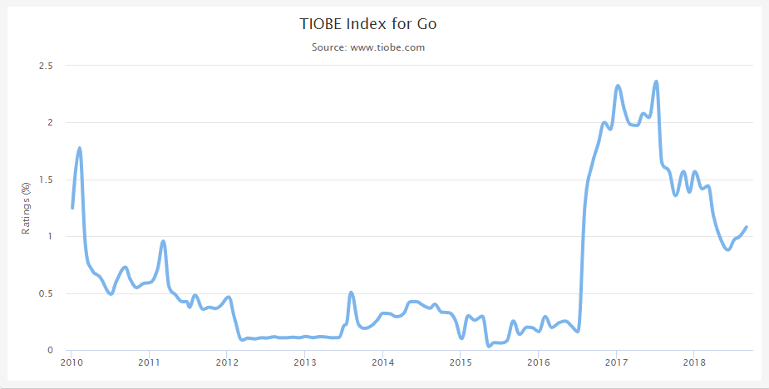
Notes:
可以看到的是，不同于刚才的介绍，如今的Go语言不仅是热度腰斩，而且似乎很难断言最近的上升趋势是否能继续持续下去。其实对于一门新语言来说，热度确实是很重要的一方面，因为这往往意味着社区支持力度的大小和官方对于技术方向的把握能力。这算是因因果果的关系。
但是在我看来，等所谓的热度真正冷却的时候，等普通开发者不再跟风的时候，影响我们学习它的就是所谓迁移难度，语言特性，编程模型以及开发生态这些切身体验了。在这里，我不想针对这幅图说什么。对于我而言，Go语言简单易学，高效务实，同时也具有强大的官方与社区支持。而基于CSP并发模型的协程与信道功能对于我们这些开发者而言也是值得深入的技术概念。

Slide 6
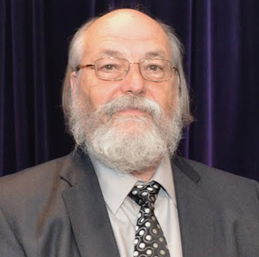
Unix之父
B语言之父
分布式操作系统Plan 9之父
UTF-8之父
Go语言之父
1983年图灵奖获得者
……
肯·汤普森
Kenneth Lane Thompson
Notes:
了解了Go的现状后，让我来向大家介绍下Go语言的创始人。我们知道C#和typescript的爸爸是安德斯海尔斯伯格，而Go则有很多个爸爸，最有名的那个叫肯-汤普森，成就实在是惊人，当了这么多热门技术的爸爸，有点以父之名的意思。他早先设计了Unix系统以及C语言的前身B语言。06年加入谷歌，07年的时候和另几个同事开始了Go语言的设计。

Slide 7
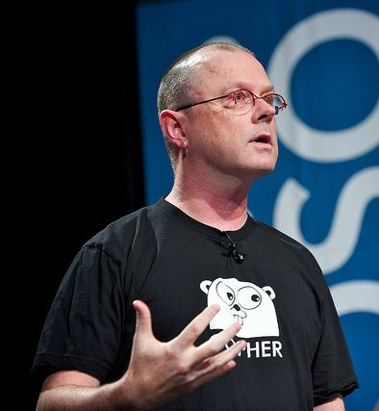
Limbo语言之父
UTF-8之父
分布式操作系统Plan 9之父
Go语言之父
……
罗伯·派克
Robert B. Parker
Notes:
另一位比较知名的作者叫罗伯派克，又是一位同时有很多技术儿子的爸爸级人物。和这些开发者不一样，我最多只能在我的简历里写个斯诺鲍之父，而斯诺鲍是我养的一只猫，沈杨华有很多手办，也算是有很多孩子，虽然私下里他和我说过那些全都是老婆。
这里的Limbo既不是盗梦空间里的第四层梦境，也不是鬼泣里的灵薄域，而是一门用于开发运行在小型计算机上的分布式应用的编程语言。有趣的是Limbo语言中的并发模型也是基于CSP，所以也就可以稍微理解Go的并发模型设计思路了。而且肯汤普森和罗伯派克都是UTF-8的开发者，而Go中的字符串处理也是基于UTF-8方案，可以这么说，这个世界上没有其他人比他们更了解字符编码方案了。
作为大多数时候Go语言的官方发言人之一，罗伯派克前几年也专门写了一篇介绍Go语言演化的文章，我在后面附上了部分，从中我们可以更加深入地了解到Go的一些设计动机和原则。

Slide 8
Design motivation
编译速度缓慢
编写自动工具的难度
我就是要造一门新语言
不受控制的依赖
跨语言调用
重复劳动
每个程序员使用不同的语言子集
程序理解能力差 / 代码难以阅读 / 文档记录不清
Notes:
两位作者之前的常用语言是C/C++，罗伯派克也提到Go语言的诞生主要是为解决工作上的问题，比如……虽然我觉得最后一点可能才是真正的理由。
结合Google当时内部的一些现实情况，如很多工程师都是C系的，所以新设计的语言一定要易学习，最好是C-like的语言；因为有太多的分布式系统、太多的开发者，所以新的语言一定要可以Scale，这个包括开发、工程师、代码、部署和依赖；20年没有出新的语言了，所以新设计的语言必须是现代化的（例如内置GC）等情况，他们觉得要实现这个目标就需要Go成为一个大家都认可的语言。
所以，就有了以下几个创始人认为的他们所要设计的一门优秀语言的设计原则。

Slide 9
Design Principles
简单如 C ，强大如 C++（为谷歌开发而设计）
设计的正交性
组合而不是继承（做减法）
简洁高效并发模型的原生支持
垃圾回收（自动，能让程序员更专注）
Notes:
时至今日，Go基本都已经将这些美好的期望都贯彻并实现。不过我觉得我还是有必要做几点解释。
第一点，映射到Go语言中。Go语言可以由编译器直接编译成对应系统和平台的机器码，而不是先翻译成中间代码，然后由运行时编译执行。
这样有两个好处
第一个好处，不需要依赖运行时，不然运行的时候还要安装虚拟机，违背了设计初衷和软件分发。
第二个，可能带来的性能损耗，在一般的认知中，多了个中间过程，总是不如直接由CPU处理机器码来得快。当然这个值得商榷，上次我在用最新版的go和.net core跑了下数组的Append操作，发现类似的数据结构下，C#快了一倍，而go的正则实现更是惨不忍睹，这是有权威的测试平台支持的，甚至可以这么说，已经没有主流语言和平台比他更差了，而且现在的主流jvm，clr版本对内存管理的优化都已经很好了，编译器的前端优化，运行时中的gc经过这么多年发展，我觉得也不会比go的主流版本差。
不过刚才也提到了，设计go语言就是为了给谷歌这种C大户用，作者也亲口说过要打造一个更好的C语言。运行时这种东西当然是要被抛弃的。同时，和Python类似，Go语言中也提供了Cgo用以支持Go代码直接调用C代码的功能。
第二点，正交性。这里我可以解释下，对于一门语言而言，语言特性这东西应该是没有依赖，相辅相成的，也就是说语言想要实现的所有功能应该是由语言特性相互组合而来，而不是所谓的你中有我我中有你。类比C#，正面的例子便是匿名委托，泛型等特性支持着语言集成查询系统Linq的实现。反例是什么呢，就我个人而言，我觉得是接口和抽象类的设计。新手是知道所谓的行为组合和类型继承，但是这两个的功能又互有重叠。所以实际上，我觉得这就是设计失误。我在之前也专门写过一篇澄清的文章——《使用抽象类和接口的优解》，感兴趣的同学可以在会后找我讨论一下链接或者按照名称搜索一下。
所以总而言之，仅从前两点我们就可以归纳出Go的主要设计原则，简洁。其实我说一个数据大家大概就理解了，go有25个关键字，python则是30多个，java50多个，我常用的c#大家不妨猜猜有多少。100+。连个事件加减都要有个add remove操作，真的服。
所以你可以说Go并没有创新，但是它做了很多减法，它足够简洁。

Slide 10
Strong
Groovy
Erlang
Scala
C#
Clojure
Ruby
Java
Python
F#
Haskel
Magik
Dynamic
Static
Perl
PHP
C
VB
C++
JavaScript
Weak
Notes:
接下来的这一张图片算个小甜点，跟正文没有很大关系。它列出了目前主流语言的静态，动态，强类型，弱类型的象限分类（大家觉得Go属于哪个象限？）。至于划分的一般标准，静态动态是根据编译时或者运行时是否会出现类型错误检查区分，强弱类型则一般是根据是否允许隐式的类型转换来区分，如Haskell和C语言中的int double的隐式类型转换容忍程度的区别。
OK，目前为止，所有的开发者实力，背景，动机，设计原则等条件都已经具备了，终于可以实实在在地开始设计实现Go了。我相信这一点，编程语言的演化类似于生物的演化，会受到祖先或者环境的影响，取其精华去其糟粕，又伴随着功能和复杂性的妥协。Go的演变同样如此，让我们看一下这张图。

Slide 11
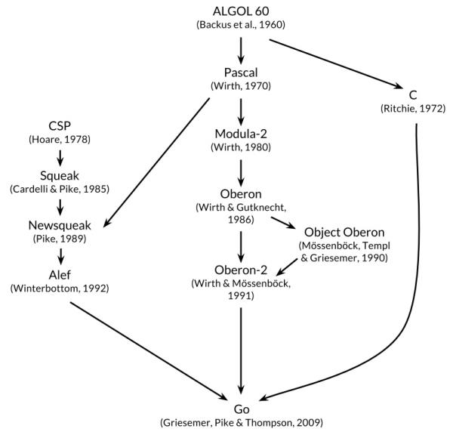
left is right
right is right
Notes:
图中一共有三列分支，分别代表了Go的三个祖先
Left. 左列分支直接促成了Go中最吸引开发者的基于CSP并发模型的协程-信道功能。
Middle. Go从这一脉分支上吸取了包的声明和导入方式，以及方法的命名方式。
Right. Go从C语言继承了相似的表达式语法、控制流结构、基础数据类型、值传递、指针等很多思想，还有C语言一直所看中的编译后机器码的运行效率以及和现有操作系统的无缝适配。
总而言之，正是由这些形形色色的语言和特性，才有了今天的Go。我们可以先看一段涵盖了上述大部分描述特点的一个典型生产者消费者代码，右侧则是相应的输出。

Slide 12
Design Features
没有继承的OO
强一致类型
Interface但是不需要显示申明(Duck Type)
Function 和Method
没有异常处理(Error is value) 完整而卓越的标准库包
Notes:
这张图片上展示的则是截止至目前最新的1.11版本，Go 这门编程语言所具备的部分语言特色。在之后的内容中我也将作更多的讲解。

Slide 13
Basic Concepts
Notes:
在前面我曾经说过我并不想介绍go的用法和语法，因为我觉得这对于分享的初衷来说实在是无关紧要。
所以这一节基础概念的意义更多的是想向大家介绍Go语言本身的设计实现和主要特性的魅力。为了显得不那么无聊，针对我觉得重要的特性，我会根据经验来简单做些讲解和评价，同时也会与自己熟悉的语言做些比较。实际上，Go 的基本特性和重要特性并不多。如果大家听完后觉得这些特性甚至有些简陋，我觉得也是完全可以理解的。

Slide 14
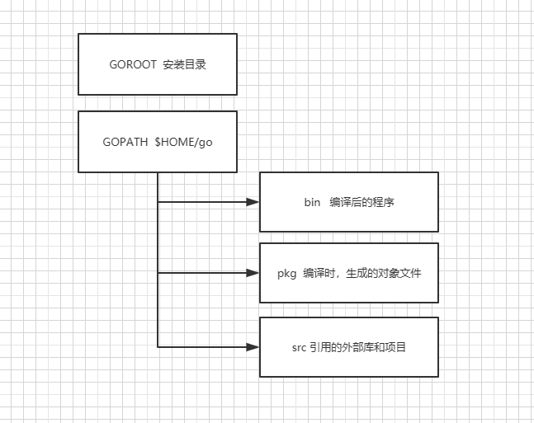
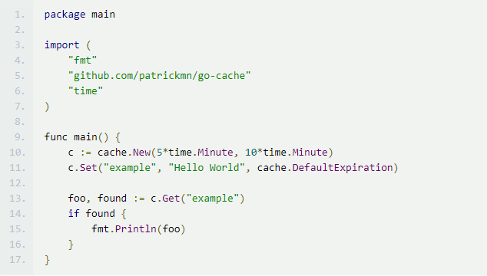
第一个 Go 程序，go get，go build，go install
Notes:
安装完Go后，主要关注两个环境变量，一个是GOROOT，一个是GOPATH，前者是Go的安装目录，后者则是Go的项目代码工作区，可以由开发者手动指定多个路径。当然了，一般情况下，我们都在一个目录下进行工作。如果未确定GOPATH，你编写的Go编码将不能正确地由Go的工具链，如Go build，Go install 正确编译安装。在将根路径写入环境变量后，你还手动创建对应的bin,pkg,和src文件夹。而src文件夹正是我们的项目存放的地方。
同时因为go语言采用 package 来组织代码，这一点类似于 python 中的模块。在项目中，你可以直接使用工具链中的go get命令下载github 上的开源项目并导入到项目中，如这个应用了缓存系统的HELLO WORLD项目，包名和入口函数都叫作main，也必须叫作main。第五行导入了github的一个开源的go-cache缓存包。
其实原理非常简单，就是go get命令封装了git功能，相当于任意实现了git协议的版本管理系统上的go项目，都能用go get下载到本地。每一级名称都是一个文件夹。不过我觉得这种特性在新手项目开发中，也会隐含包版本管理混乱的问题。写完代码后，你可以使用go build 或者一步到位直接使用 go install 命令将你的命令入口源代码编译成二进制可执行文件。

Slide 15
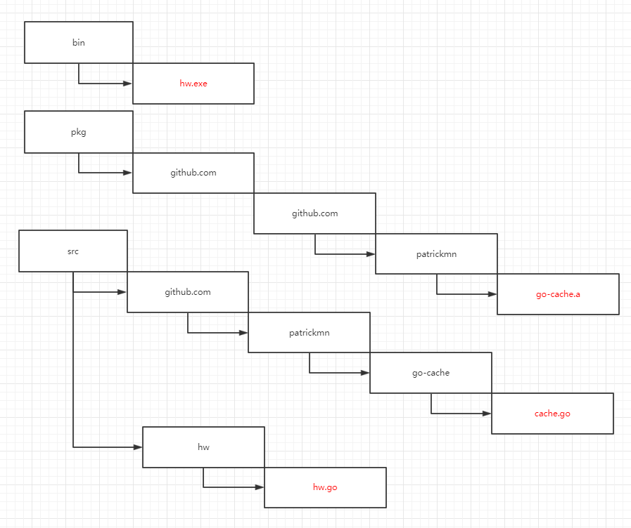
Notes:
这一张图，便是你在使用了 go install 命令后的工作区文件夹的组织情况。
其中src文件夹不变，仍然存放了 cache 包和 hello world 包。Pkg 文件夹下则生成了 cache 包的静态库文件。Bin 文件夹下生成了 hello world 可执行文件，你可以拿着这个可执行文件去任何同类平台上执行。
这个案例介绍了单个项目工作区的代码组织情况，介绍了GOPATH这个可以说是唯一需要手动指定的环境变量，也看到了 使用 import 关键字导入其他模块的功能。而项目代码的入口和大多数语言也没有什么区别，都有一个main函数，唯一要注意的是，入口函数所在的包名称也必须是main。

Slide 16
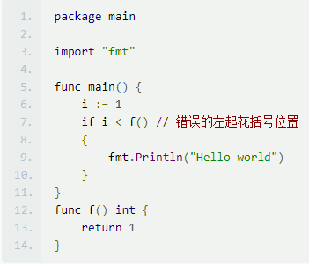
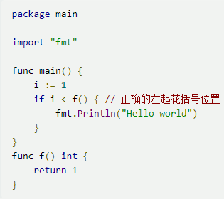
代码格式化，gofmt，go fmt
Notes:
刚才所讲的是项目构建格式，从这上面也可以看出go还是挺严格的。接下来我想讲讲go代码风格相关的一些有趣的事。在我看来，在一个团队中，代码风格能比所谓的git账号更鲜明地体现程序员的个性。你单看某个叫作女装大佬的用户名可能不知道他是谁，CPU的L3级缓存吗？但是你看他的代码可能就知道了，他是丁一凡。当然这只是开个玩笑。
但是在Go中，你的代码个性可能要被打个折扣。比如说比如为了写出统一，优雅，可读性强的代码，go有自己的一套官方的代码格式工具，分别是gofmt，go fmt，一个格式化单个源文件，一个格式化整个项目文件。它们都有对应的参数，能够指定格式化的替换内容，或者指定函数参数的位置。当然最基础的代码规范，甚至会影响到项目编译的，比如如图的这个go的控制结构例子。在控制结构中，左起的花括号必须紧跟在表达式之后，否则会报编译器错误，原因也很简单，比如编译器校验第七行时，编译器会自动地在小括号后加上一个分号，代表一行的终结，所以此时就出错了。而遇到花括号时，则能延续这类控制结构，将它和后面的代码看作同一个逻辑块。所以这也意味着所有的函数，方法，也一定要遵循花括号必须直接跟在表达式后的规则。
除此之外，还有一个会引起编译错误，但是初次上手 go 的程序员可能不会注意到的地方。当你在文件的逻辑块中定义了不使用的局部变量，比如你在示例代码的i声明后又紧接着声明了一个j，但是在整个函数生命周期内并没有使用它，即编译器编译时发现对象图上没有指向该变量的引用，也会引发编译错误。同样的，如果你import 了不使用的包，同样会引起编译错误，当然高级的IDE会帮你自动清除这种引用。不能说这种做法是好还是坏，至少在真正的项目中，它能帮你尽可能地精简代码，删除无用的代码，同时也能帮助你发现长函数中的变量引用情况。

Slide 17
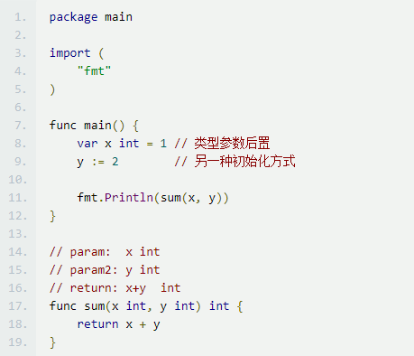
Notes:
紧接着代码格式的问题，让我们来看看Go的命名。常规的驼峰和帕斯卡我在这里就不介绍了，关于命名有个比较好玩的地方就是Go的命名还承担了可见性语义的功能，这和Python中的单双下划线命名有异曲同工之妙。只是Go的更粗暴一些。我们知道在java或者ts里，如果你想要让某个变量或函数对外不可见，通常都是指定可见性等级，如public，private，protect,internal 之类的，而在go里面，一个最简单的规则就是，某个包中的常量，方法或者函数名称首字母如果大写就对外部包可见，名称首字母如果小写就对外部包不可见。
另外的一件事情便是，go 的参数类型名称都是后置的，和ts有些相似，不过ts中间有个冒号，这也是个有趣的传承故事，因为pascal语言的类型名称也是后置的，而ts之父安德斯海尔斯伯格正是靠写pascal编译器起家的。Go的官方发言人罗伯派克也对此做出过解释，强调了这是为了增强代码的可读性和编译器的可解释性。

Slide 18
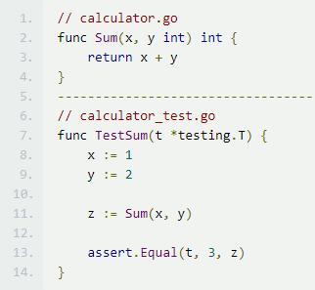
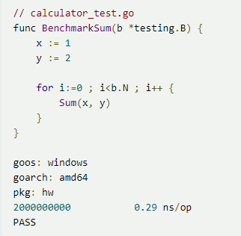
测试，go test，-bench
Notes:
接下来介绍的是Go中普通测试和基准测试的功能，仍然是约定大于配置的原则，加入我们有一个calculator的文件，里面有一个累加函数，只要我们定义了一个calculator_test的文件，并在定义测试函数时使用Test或Benchmark函数，Go test命令便能自动检测并执行，实际上，很多语言或开发平台的自带测试框架也都是贯彻约定大于配置原则，所以这对于新手来说看起来惊奇，其实也是由历史渊源的。当然也不是每个成熟的语言都会由官方实现基准测试功能，这倒是个很棒的功能了。大家可以稍微关注下右侧的基准测试输出，共运行20E次，每次平均耗时0.29纳秒。
至此呢，我已经花了几页PPT来向大家介绍了Go的关键变量，项目组织，工具链，以及几个我认为值得介绍的约定大于配置的功能体现。不知道大家对于使用Go来进行工程开发有没有一定的认识了。不过针对没有一开始就向大家介绍基础用法的做法还希望大家谅解，还是那句话，我相信基础用法对于各位来说应该不算什么，哪怕是在座的可能还有大一大二的萌新同学，只要你对C语言有一定了解，上手Go的难度也会变得很低。什么？没有学过C吗，那你还学什么go的基础用法？不过出于人道考虑，也为了更之后的话题能顺利地展开，接下来的几页PPT将向大家介绍一些

Slide 19
Programing structure
Pointer
Slice ，Map
Struct，Interface
Function ， Method
OOP
Groutine，Channel
Notes:
了解了项目风格，代码格式，命名风格后，接下来的这节内容，让我们稍微加速，深入到语言中。Go从C语言中继承了部分数据类型，如基本的元类型，int，string，指针，数组等，而在这之外，还有slice，map，interface等高级数据类型。
基本类型没有介绍的必要，我想讲讲关于复合数据类型的一些知识。
PPT上给出了五种数据类型，分别是指针……
后面箭头所指的则是他们在C#中的映射关系
我们一个个分析下来。

Slide 20
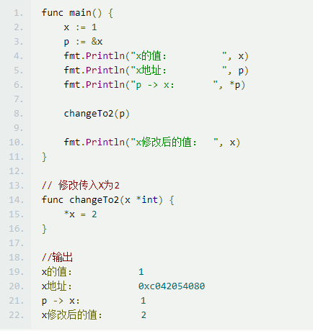
Notes:
指针：想必大家都是科班出身，所以这个概念应该都很清晰。简单来说，一个指针对象保存一个变量的地址，通过&（读作amper sand）运算符和*运算符，我们可以对原始变量进行某些语言中所谓装箱和拆箱的操作。
由于Go中并没有太过于区分值类型和引用类型，而在方法传递时，使用的也是标准的值传递概念，即传递副本的方式。包括 struct 也是如此。所以当传递参数很大的时候，可能会造成性能损失。
特别是当你只想要更新某个变量的某个属性时，你并不想将整个对象传过去再接收。这时候你就可以采取指针传递的方式，这样能直接实现C#中的值类型需要加ref,out传递或是引用类型直接传递的修改效果。同时Go也不支持C中可能会很复杂的指针运算。加减乘除，或者是声明一个 void 再进行类型转换。归根到底便是执行某个变量的指针和原变量，除了中间多了个引用的关系，类型上已经完全不同了。尽管Go还提供了对 strcut 的解引用时，指针符号可以省略的功能。
Go的这种简化版的引用操作，在我看来，算是很不错的功能了。
大家可以看下PPT上的代码，展示了刚才所讲的指针传递并修改值的功能。

Slide 21
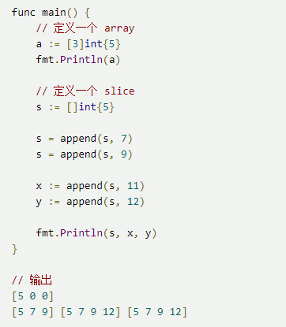
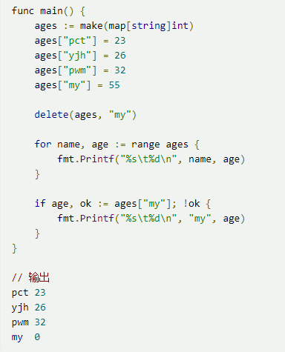
Notes:
OK，接下来让我们看看Go中的复合类型，Slice和Map。先说 slice。虽然刚才说了Go并不区分值类型和引用类型的说法，但是一般认为 slice 是go中的引用类型。
在Go中，Slice是数组的抽象类型，可以这么说。唯一的显著区别就是数组初始化时需要显示指定长度，而Slice并不需要。一个Slice维护一个指向内部数组起始位置的StartPoint指针，长度以及容量。如果仍要类比C#中的概念，Slice和泛型List的用法和原理几乎一模一样，不过Slice支持类似于Python中的切片功能。而且由于实现上的区别，Slice的使用也有一些坑。
例如图中这段代码，一个简单的append操作，也就是所谓的list.add，X的最后一位竟然变成了12，唯有删除对原始slice的append操作后，x，y才能恢复正常。具体的原因需要看源码解释，知乎上也有相应的问题，回答里也有我的一个，这里就不提及了，但是如此违背直觉的输出，老实说我觉得是不可谅解的。
而且再多说一句，go语言中存在一些内置函数，如append，copy，len等，他们的接收参数通常可以是任意类型，所以说go中没有泛型支持是不准确的，它们在编译器中偷偷支持了特殊的一套。
第二个要介绍的复合类型是Map，Map也就是Go中的简单哈希表，当然也可以叫作字典，这个名称其实更准确一些。用法和和常见语言中的字典或哈希表用法都是很相似的。比如我定义了一个年龄的kv结构，潘成涛23岁，殷佳珩26岁，组里的另一位运维工程师彭文明32岁，然后马云是55岁，但是我考虑到他前几天刚刚退休，就把他删除了，最后通过两个逻辑块将这个结构打印出来。可以看到，这里我用了一个delete内置函数，他同样接受泛型参数的输入。

Slide 22
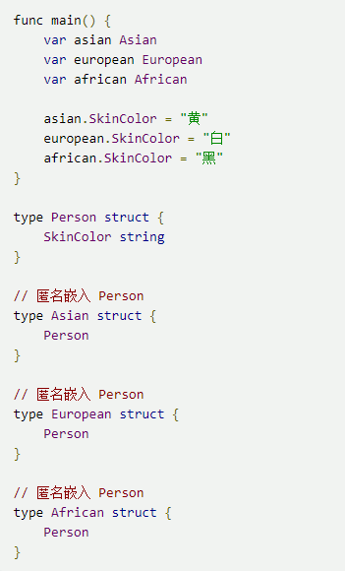
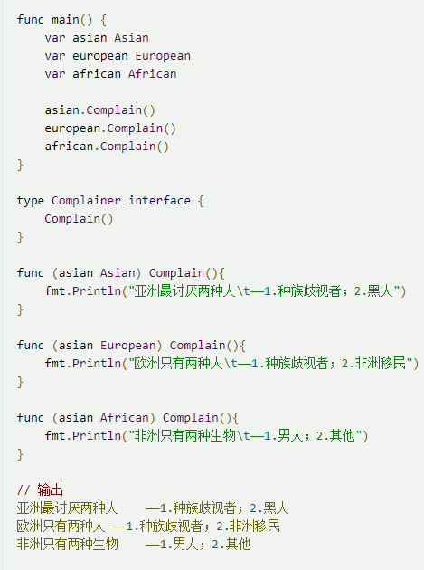
Notes:
老实说，struct 和 interface 的内容我其实想直接和 OOP 话题一起说，但是考虑到除了这两个复合结构外，函数和方法的区别在 go 中也是很重要的关系，甚至直接影响到对于 OOP 的实现和理解，所以还是按照小节的方式展示出来。struct 直接取材于 c 的 struct，但是功能表现形上更接近 java 或 csharp 的 class 类型。 Interface 呢，顾名思义，就是接口，而Go中也没有什么抽象类的说法，一个接口，组合上其他的特性就能实现其他语言中80%的功能了，这里也没有什么2/8原则的说法，剩下的20%可不一定就是最重要的，只是写起来仍然有些别扭。在我看来，从 java 或者其他语言迁移过来的开发者其实也可以把 interface 当做抽象类使用。我们继续往下看就知道了。
首先呢，我们声明了一个 Person 结构体，里面定义了一个SkinColor属性，然后又分别定义了亚洲人，欧洲人和非酋，以匿名方式内嵌入了 Person 结构，这也是 go 提供的功能。这么几行代码，我们就实现了普通的面向对象语言中子类继承父类的功能，相当于现在的亚洲人，欧洲人和非酋都有了对应的 SkinColor 属性。Struct 在使用上确实和 class 没什么区别。再来看看 interface ，在很多设计模式的书籍中，作者都倾向于将 interface 作为行为接口，这有一部分原因是因为接口常常和超类或者抽象类组合使用，各自体现做什么和是什么，甚至命名上也是倾向于将interface 做形容词或动词，抽象类做名词。 Go 里没有这种讲究，至少我看过不少标准库里对于接口的使用都是不区分的，也区分不了，毕竟只有这么个东西。所以我这里定义了一个抱怨者的接口，里面有一个抱怨的契约函数。在 go 中，你在接口中无法定义除了函数外的所有东西。
先抛开实现的语法，可以看到在几个实现方法上，并没有出现显示引用接口名称的情况，这也是 Go 里除了匿名组合外一个有趣的特性。即存在任意类型T和T的实现方法集合，只要T的实现方法集合的子集里包含了某个接口I的所有定义函数，就可以认为类型T实现了接口I，能作为I的实例在任意方法和函数内传递。业界上把这种做法称为 Structural type system，结构化类型系统。甚至因为这种特性，go中会有一件比较好玩的事情，这个之后在讲泛型时会介绍下。

Slide 23
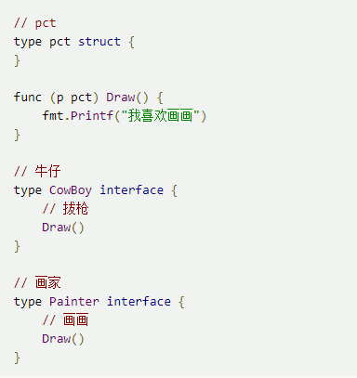
Notes:
当然啦，不需要显式实现接口的特性，有人喜欢也有人不喜欢。我举一个简单的例子大家就知道这种特性下不好的地方。比如我们有一个 cowboy接口和painter接口，（自由介绍）。如果这么说的话，假如接口不能保证行为特征，那么面向接口编程的意义就要大打折扣了。比如像java和c#这样的语言中，你还能同时继承 cowboy 和 painter 接口，并且通过匿名接口实现和显示接口实现来区分，但是在go中，确实就不太方便了。不过这很难说是好或者不好，只是取舍而已。
那 struct 和 interface 的基础内容我就先介绍到这里，至少通过这两种复合类型，以及匿名嵌入和隐式实现接口的特性，我们以及能实现OOP中的多态和继承的效果。之后会有一个更详细的例子带给大家。不过在这之前，我要把一个坑给填上。

Slide 24
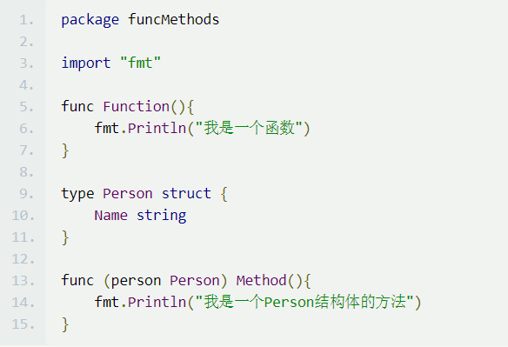
Notes:
到目前为止的分享中，我一直很注意自己对于函数和方法的口述区分，这两个名词在go中也是严格区分的，虽然他们都是由func关键字定义，唯一的区别就是 func 关键字与名称之间有没有结构体定义。同时方法也只能定义在结构体上，所以像针对基本类型，如int，double，go是无法实现诸如java的流式方法，或是C#的扩展方法的。

Slide 25
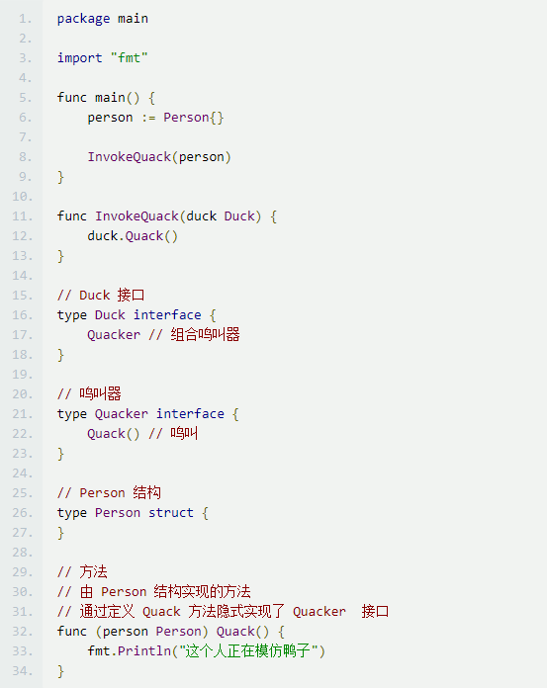
Struct，interface，方法和组合
Notes:
其实 OOP 的内容以及讲得差不多了，在组合了 struct ，interface，匿名嵌入结构体，隐式接口实现的特性后。这也是体现正交性的绝佳例子。
不过在最后呢，我也用了一个鸭子类型的例子来作为OOP的总结。Blahblah自由发挥
Go确实做到了特性的简洁和组合的强大，罗伯派克在谈到Go是不是一门面向对象语言的时候也用到了“Yes and No”这样的评价。Yes指的是它确实可以用接口，结构和方法以及结构体内嵌的方式实现继承，封装和多态，但是一开始这些特性设计的初衷并不是为了面向对象，同时每种特性能做的事情相比于Java和C#也更自由，更轻量。当然啦，跟java和c#实现的完整的OOP功能，go仍然缺少了20%，这是嵌入式继承机制天生的缺陷，感兴趣的同学可以自己去了解下。

Slide 26
Concurrency Model
线程与锁模型
函数式编程模型
混搭函数式编程和可变状态的Clojure并发模型
Actor模型
CSP通信进程模型
数据级并行模型
Lambda架构
Notes:
本节的最后一个内容让我们来看看Go的主打功能，协程与信道。
想必大家有听过一本科普性质的图书，叫做《七周七并发》，详细介绍了七种并发模型，我将它们展示在了PPT上
至于node的事件驱动架构，应该算是单独的第八种。但如果只是针对这七种而言，我觉得我们也可以把他们简单分为两种， 一种使用共享内存进行通信，另一种是通信来共享内存。Java与C#的早前版本采用多线程与锁模型，属于前者，而Actor和CSP属于后者。而Go的并发模型则借鉴了CSP的一些思路，注意是借鉴。这无非是因为线程和锁模型，确实太低级别了，低级别而不是低级，互斥，同步，条件变量，都得程序员自己去手动处理。而Go的设计原则是简洁，在应对复杂的并发问题时，go采取了这样一种高级别，简洁的思路去帮助程序员书写处理并发问题的代码，不过这也不意味着Go中就不需要处理互斥，同步，死锁的问题了，只是更容易一些。
当然了，我们可以明确一点的是，在现代计算机中，程序的系统抽象是进程，进程内的最小处理单元抽象自然是线程，无论是Actor模型还是CSP模型，在具体的实现中仍然是依靠线程来执行最后的工作，只是这两种模型都会抽象出自己的执行实体，说不定将来随着计算机科学的不断发展，又有其他的操作系统以及工作单元概念出现，那时候可能也就不叫线程了。

Slide 27
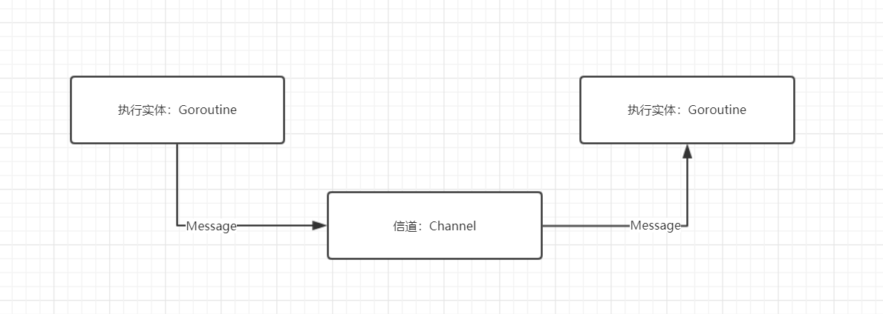
Notes:
OK，在CSP理论中，执定义了独立并发执行的实体，同时实体间能通过消息在信道中进行交流。这个信道，学名叫channel，也是CSP中最重要的概念。
在go语言中，借鉴过来的对应数据类型也叫channel，它是一个类似于先入先出的队列的数据结构，可以被单独的创建和读写，而CSP中的执行实体在Go中叫Goroutine，一般称为协程。协程从本质上来说是一种用户态的线程，不需要系统来执行抢占式调度，而是在语言层面实现线程的调度。
C#和Java中起一个执行单元通常是New Thread或者New Task，而在Go中却很别致。一个简简单单的go 关键字 + 一个函数名称，就相当于起了一个协程，这就是所谓的语言层面的支持。非常简洁的声明，同时开销也非常小，通常一个线程栈是几MB，而一个协程栈才几KB，所以一次请求里我们起几千个协程的开销都很小。当然了，计算机行单元仍然是线程，所以这些协程，同样也是由Go为每个线程实现绑定的调度器，分配到可运行的线程中执行，这是一种N对M的映射方式，其实很多依赖于运行时的语言也是如此，只是go的执行单元更轻量，可以这么说的是，在我看来，在go中，你可以不用理会CSP，除了借鉴了原语，go和csp并无关联，而绑定到每个逻辑线程上的调度器才是重中之重。
另外，由于go天生是异步非阻塞式IO，所以无论是应对CPU密集型应用或是IO密集型应用，都有不错的性能。

Slide 28
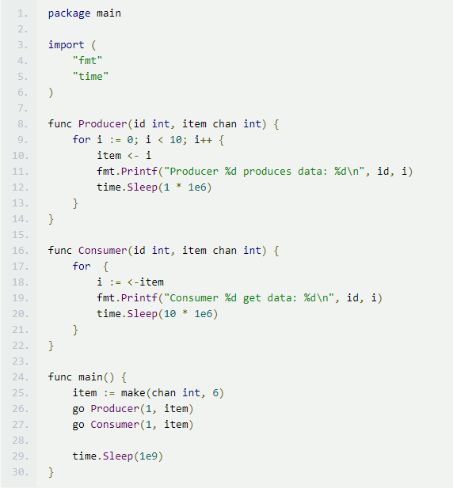
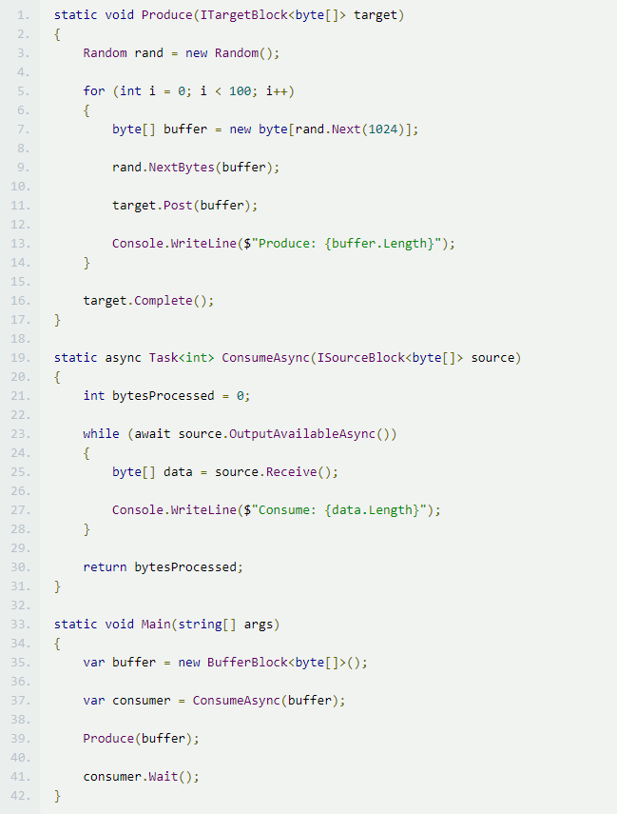
Notes:
PPT上，就是一个典型的生产者消费者的例子，我们也通过go关键字起了两个协程。而通信的信号，则是我们在Main函数中定义的一个int类型的chan。为什么说并发模型是Go的主打功能，你看这个关键字都叫go了是不是。不过信道塞数据和取数据的语法大家目前倒是不用关心。同样的，右边则是C#版本的生产者消费者实现，代码和Go的几乎一致，当然你也可以使用裸露的线程+队列结构的模式来重写，而不是用上Task这种抽象执行实体。抽象，确实是计算机科学中最重要的概念之一。
多说一句的是，C#在5.0的版本之后，也逐渐抛弃了对于线程的直接使用，取而代之的是所谓 Task 的概念。而Task的实现是一种基于feature/promise的事件回调处理模型，底部仍然是线程池，这也是由c#在编译器层面实现的。所以 c# 引入 async 和 await 的时间其实也是够早的。

Slide 29
X
Notes:
第二节的内容也已经全部结束。我们分享了go 的工程环境，开发工具链，重要的特性和类型，以及高屋建瓴地体会了一番 OOP 和并发模型的使用，可以说，刚才所讲的内容以及涵盖了go语言中的大部分基础知识点。没有介绍到的有错误处理，垃圾回收机制，内存管理，版本管理等。
（要做的事情是否要说取决于时间，看手机时间，如果还有十分钟就介绍下，五分钟就pass）
最后一节，老实说我今天之前都没有确定好要讲什么，所以只能天马行空的跟大家聊聊我使用go语言下来想吐槽的地方了。

Slide 30
泛型
错误处理
严格的格式
令人迷惑的Slice
包版本管理之争
……
Notes:
以上我列出了Go为人诟病的一些地方，泛型，错误处理，slice处理，包版本，我觉得我有必要简单说一下泛型。
泛型的好处很多，它通常意味着更自动的类型检查和安全性，更好的性能，更好的可读性。
更好的安全性和更自动的类型检查，在Go中，很难听到所谓类似于C#中object基类的说法，但是确实也是存在的，他就是空的interface，还记得我们刚才说的吗，由于接口的隐式实现，实现了某个interface所有方法的结构体相当于是这个interface的实现类，但假如这个interface没有方法呢，那是不是就意味着所有的结构体或者其他类型，都实现了空interface，我觉得这是一个很取巧的设计，而我在项目中，确实就是把空interface类型当做基类处理。所以如果slice的类型是interface，那就意味着你可以往里面append任何东西，实际使用时的安全性也就需要你自己保证了，跟java 或者 c# 1.0的ArrayList困境如出一辙。同样的，对于涉及到interface的实际类型检查和转换，在支持泛型的语言中其实都可以交给编译器去执行。 但是在go中，却也只能手动处理。
更好的性能，这点很难说得清楚，其实很简单的一点，编译时的检查多了，执行时的检查不就少了吗，包括刚才的类型检查和转换也都会影响性能。同时是不是也可以猜测在实现泛型后，对于同样大小的类型和指针而言，编译器能够为他们生成相同的机器码，这也有效减少了内存占用。不过说到这里，鸡贼的地方是，Go的一些内置方法，比如slice的Append，Copy方法，都类似于泛型方法，这也是Go的编译器亲自为这些内置方法在做了类似泛型的实现和优化。
tiobe排名靠前的语言中，Java支持泛型，C#支持泛型，C++支持泛型，所以很多人都无法理解为什么Go这样一门强类型静态语言不支持泛型。官方的回答自然是很马虎，什么程序员觉得没关系呀，目前的编译器实现泛型很困难啊之类的，官方觉得这可以理解，所以这也并不妨碍我们吐槽，据说一两年后的Go2.0中会出现泛型的身影。月初也发了对于泛型支持的油管视频，虽然不支持协变逆变，表现形式上也只需要定义最基础的约束规则，但是也是值得期待的事情。
不过可以顺嘴一提的是，想实现泛型一般都要趁早，C#和Java的泛型实现也都有着历史的包袱。C#特别实现了一套新的泛型类型，所以出现了IEnumerable和IEnumerable<T>这样的奇怪孪生兄弟。而Java似乎就更可悲了，他只是在在你写代码的时候能用泛型的方式去写，而在运行时层面，看到的仍然只是object，Java选择了一条类型原地泛型化+类型擦除的道路，尽管这有个好处，那就运行时不知道泛型类型的信息，在允许的情况下程序可以做向前兼容，尽管这个功能没有被打开。而且学习成本上，相信Java的泛型也比C#的要好。我只是趁着这两天看了下Java这方面的相关代码，所以如果有说的不对的地方，还请大家指出。

Slide 31

Thanks
@潘成涛
Notes:
至此，终于结束了所有主题的分享，实在要对Bank组的同事说声抱歉了，这么简洁的语言，被我用这么不简洁的方式分享给了大家。语言设计确实要考虑很多，开发者的接受程度，功能和复杂性的妥协等等。在我短短的学习使用期间，Go在我看来确实是一门简洁高效的语言，难能可贵的是也没有沉重的历史包袱。在自己的主要语言之余，能够再接触这样一门语言其实挺值得的。我还想多说一句的是，对于程序员而言，掌握的语言和框架，技术等等都算是硬技能，而设计思维，框架设计算是软技能，但是我觉得应该还有一些更软的技能，需要我们去培养。学习不同的技术和语言，了解思维本质，可能算是这一方面。所以，谢谢大家了。最后图上是我支付宝的转账二维码，大家多多支持下。

